Slide 1

XÂY DỰNG WEBSITE ĐĂNG TIN TUYỂN DỤNG CỦA DOANH NGHIỆP CHO SINH VIÊN TDTU SỬ DỤNG CÔNG NGHỆ NODEJS VÀ REACT
DỰ ÁN CÔNG NGHỆ THÔNG TIN 2
GV Hướng Dẫn: Doãn Xuân Thanh
51702075 – Nguyễn Hữu Tấn Đạt
51702017 – Ngô Minh Hiếu
Lớp: 17050201
Khóa : 21

Slide 2
TÓM TẮT NỘI DỤNG
01
02
GIỚI THIỆU ĐỀ TÀI
MỤC TIÊU CỦA ĐỀ TÀI
03
CÔNG NGHỆ ĐƯỢC SỬ DỤNG
04
05
KẾT QUẢ ĐẠT ĐƯỢC
KẾT LUẬN

Slide 3
01
GIỚI THIỆU ĐỀ TÀI

Slide 4

GIỚI THIỆU VỀ ĐỀ TÀI
Sinh viên hiện nay phải đối mặt tỉ lệ cạnh tranh về việc tìm kiếm việc làm rất cao
Nhầm tăng cường cơ hội tìm việc cho sinh viên Trường đại Học Tôn Đức Thắng
Tạo ra một kênh tìm kiếm việc cho phép sinh viên tiếp cận với các nguồn công việc đảm bảo và phù hợp với chuyên môn của mình
Giúp các doanh nghiệp tiếp xúc với nguồn nhân lực chất lượng cao

Slide 5
MỤC TIÊU CỦA ĐỀ TÀI
02

Slide 6

Mục tiêu của đề tài
Thực hiện đề tài để đáp ứng nhu cầu tìm việc của sinh viên
Tận dụng những kiến thức đã học được
Tìm hiểu, học hỏi các kiến thức mới

Slide 7
03
CÔNG NGHỆ SỬ DỤNG

Slide 8










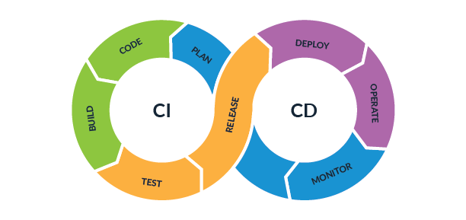

CÔNG NGHỆ SỬ DỤNG
Server | Back-end | Front-end

Slide 9

1 . Docker
Là một công cụ giúp cho việc chạy và xây dựng source code của dự án 1 cách dễ dàng
Giúp cho lập trình viên đóng gói các thư viện cũng như các công cụ hỗ trợ vào thành image và có thể chạy ở bất kì môi trường nào
Trên cùng 1 môi trường ta có thể chạy 1 lúc nhiều container của nhiều dự án khác nhau mà không gặp vấn đề gì cả.

Slide 10
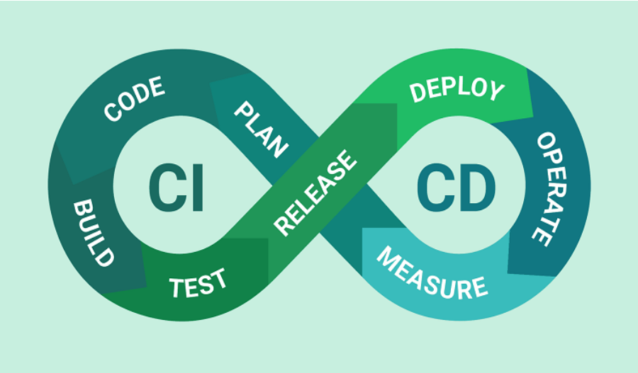
2 . CI/CD
CI ( Continous Integration ) Tích hợp liên tục
Giảm rủi ro nhờ phát hiện lỗi sớm
Giảm thiểu quá trình tích hợp thủ công
Tạo ra bản build ngay khi mã nguồn được cập nhật
CD (Continuous Delivery) chuyển giao liên tục
Kiểm tra lỗi trong lúc đưa bản build lên server
Từ bản build sẽ thành sản phẩm đầu cuối, sản phẩm test

Slide 11
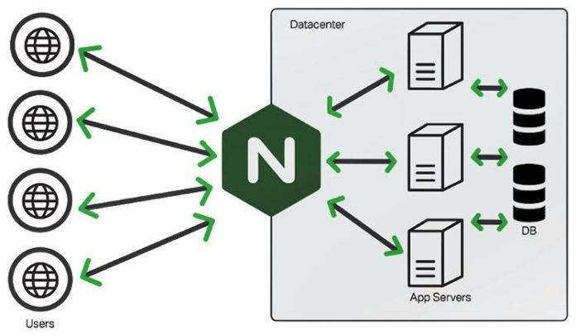
3 . Nginx
Nginx là được biết là một web server mã nguồn mở, có khả năng tương thích với các hệ điều hành phổ biến như windows , linux, macOS, …
Nginx hoạt động trên kiến trúc xử lý bất đồng bộ và điều hướng tài nguyên cho các yêu cầu một cách linh hoạt.
Nginx có 1 số tính năng như có thể lưu lại nhật ký truy cập vào trang ứng dụng , có khả năng hỗ trợ mã hóa SSL và TLS

Slide 12
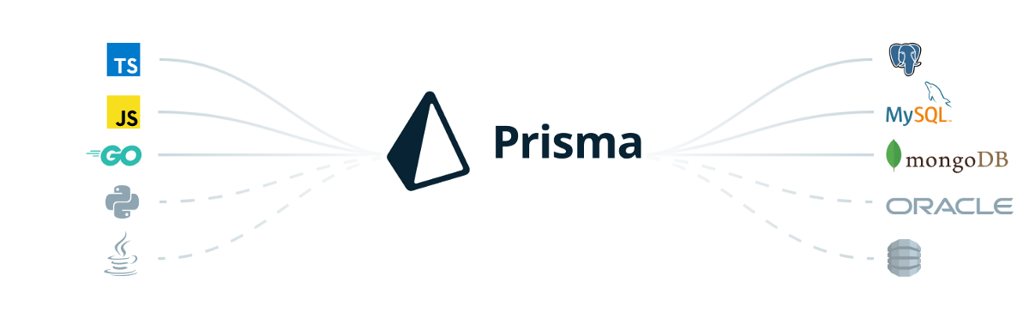
4 . PRISMA (ORM)
Là một thư viện hỗ trợ việc ánh xạ đối tượng vào cơ sở dữ liệu
Cho phép thao tác với nhiều loại ngôn ngữ.
Có hỗ trợ nhiều loại cơ sở dữ liệu phổ biến là MySQL, MongoDB , SQL SERVER

Slide 13
5 . Reactjs
ReactJS là một opensource được phát triển bởi Facebook,
Một thư viện JavaScript chuyên giúp các nhà phát triển xây dựng giao diện người dùng (UI)
Là sự kết hợp giữa HTML và JS
React chia nhỏ các thành phần trong 1 trang web giúp dễ dàng quản lý cũng như thay đổi

Slide 14
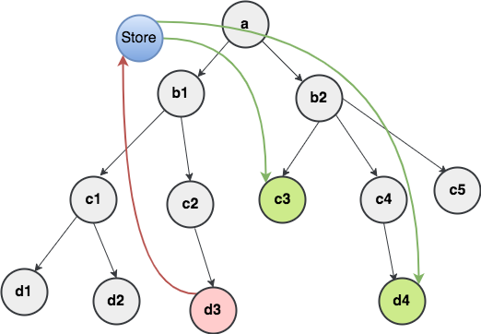
6 . Redux
Redux là 1 thư viện Javascript để quản lý state của ứng dụng, thường được sử dụng với javascript framework như React.
Redux hoạt động khá đơn giản. Nó có 1 store lưu trữ toàn bộ state của app. Mỗi component có thể truy cập trực tiếp đến state được lưu trữ thay vì phải truyền props từ component này đến component khác.

Slide 15

7 . Typecript
TypeScript là một phiên bản cao hơn của JavaScript, được thiết kế để xây dựng các ứng dụng lớn và phức tạp.
TypeScript là ngôn ngữ tĩnh (Static typed) có nghĩa là nó nghiêm ngặt và có trật tự.
Nó còn được bổ sung thêm lớp hướng đối tượng mà điều này không có ở Javascript.

Slide 16
04
Kết quả đạt được

Slide 17
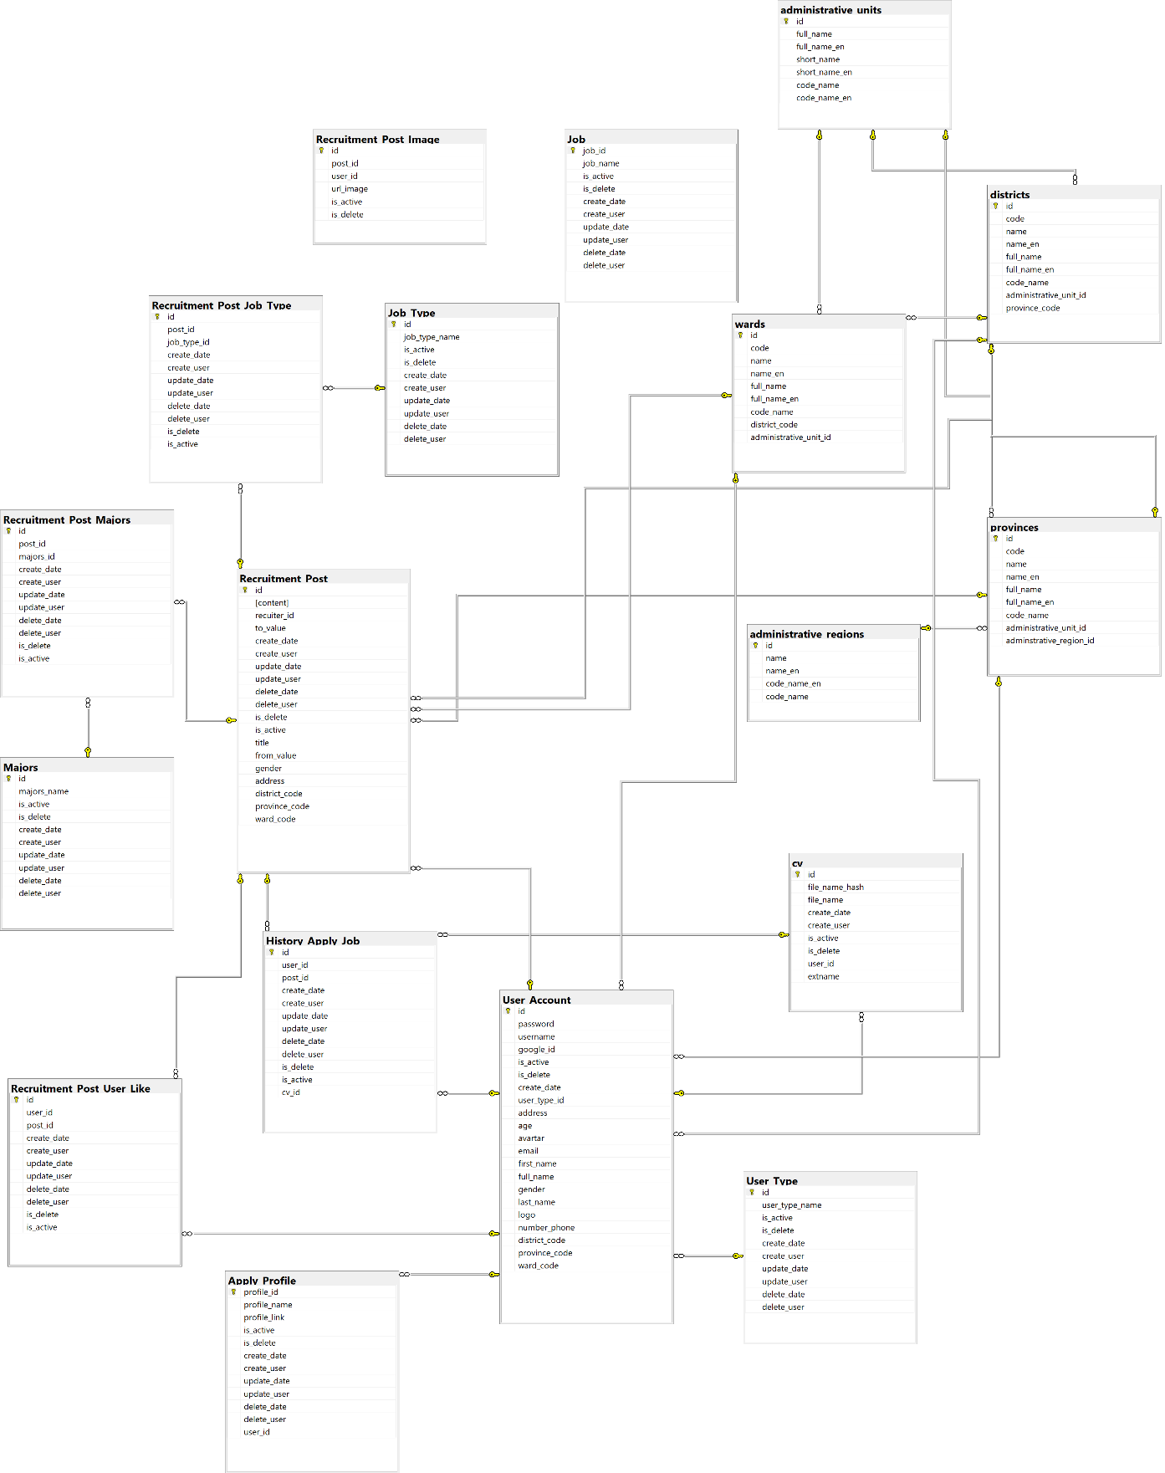
Sơ đồ Class (Các bảng lưu trữ trong trong ứng dụng)
User_Account : Lưu trữ thông tin tài khoản người dùng
Job_Type : Lưu trữ loại công việc
Majors : Lưu trữ chuyên ngành
Apply_Profile : Hồ sơ ứng tuyển
Recruitment_Post : Bài tuyển dụng
History_apply_job: Lưu trữ lịch sử ứng tuyển
Recruitment_Post_Job_Type : Loại công việc của bài viết
Recuitment_Post_Majors : Loại chuyên ngành của bài viết
CV : Đơn ứng tuyển của ứng viên
Administrative_region : Khu vực hành chính
Administrative_units : Đơn vị hành chính
Provinces : Tỉnh
Districts : Quận/Huyện
Wards : Phường/Xã

Slide 18
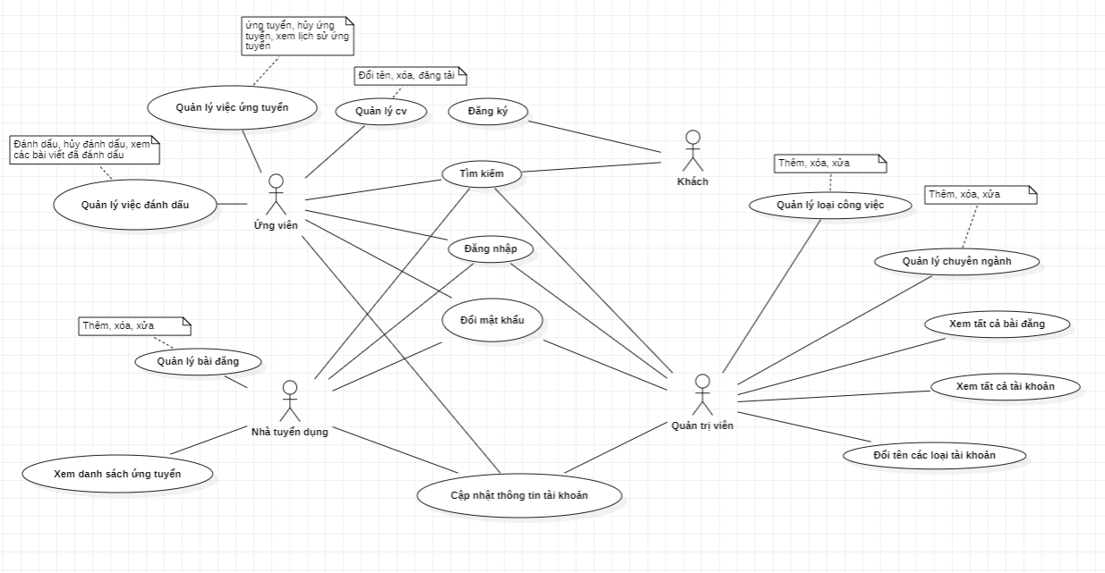
Sơ đồ UseCase
Các đối tượng sử dụng trang ứng dụng bao gồm:
Nhà tuyển dụng : Người đăng bài tìm ứng viên cho công việc
Quản trị viên : Người quản lý trang ứng dụng
Ứng viên : Là sinh viên của trường hoặc cũng có thể là ứng viên bên ngoài muốn sử dụng trang ứng dụng

Slide 19

Trang Web (http://jobportaltdtu.com/)

Slide 20
KẾT LUẬN
05

Slide 21

Những điều đã làm được
Tìm hiểu về các công cụ, và công nghệ hỗ trợ cho việc deploy server
Học hỏi các công nghệ mới , và các thư viện về UI
Tìm hiểu và xây dựng một bộ CI/CD tự động build mã nguồn và deploy chúng lên server.
Thực hiện theo đúng kế hoạch đã đề ra

Slide 22

Những điều chưa làm được
Do thuê server nên sẽ chịu ảnh hưởng bởi đường truyền mạng.
Chưa cân bằng tải.
Chưa tối ưu được các tính năng hiện có và thiếu mốt số tính năng.
Thô sơ, dễ trùng lặp .
Chưa tối ưu hiệu năng và SEO.

Slide 23

Hướng phát triển trong tương lai
Sử dụng một thư viện khác để cải thiện việc SEO của trang ứng dụng (NextJS).
Tối ưu một số tính năng, và thêm một số tính năng mới như thông kê.
Tối ưu việc deploy.
Cải thiện trải nghiệm người dùng.

Slide 24
Thanks for watching

